Slide 1
Проверка домашнего задания:
Сторону квадрата увеличили на 3 дм, при этом его площадь увеличилась на 39 дм².
Найдите первоначальную сторону квадрата.
Сколько краски понадобится для покраски нового квадрата, если расход краски составляет 5 г на 1дм²?

Slide 2

Соотнесите:
1) 2) 3) 4) 5) | А) Б) В) Г) Д) Ж) З) К)

Slide 3
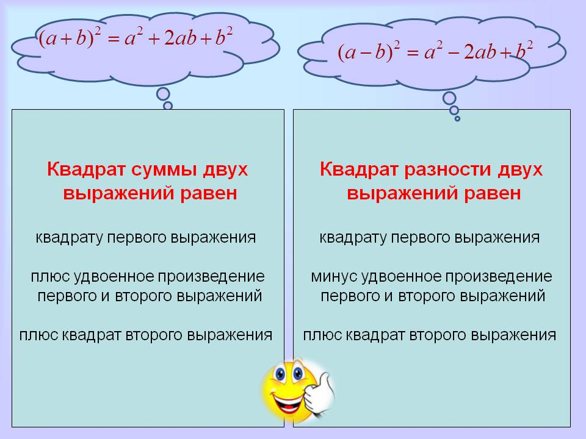

Slide 4
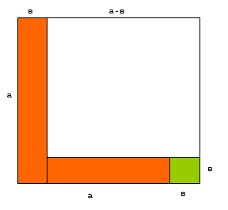
(a+b)²=a²-2ab+b²

Slide 5
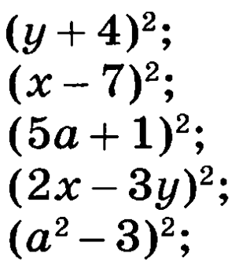
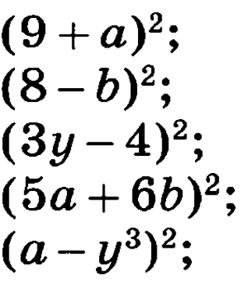




Самостоятельная работа
1 вариант | 2 вариант
№1 Выполните
преобразование
№2 Запишите выражение в виде многочлена стандартного вида:
1 вариант | 2 вариант
№3 Решить уравнение:

Slide 6
Домашнее задание:
п.6.2 №354ди, № 356 по образцу в п.6.2
- Доп. Составить задачу на применение формулы квадрата разности

